Slide 1
Procedimientos
ALMACENADOS

Slide 2
Definición de Procedimiento Almacenado (SQL)
Un procedimiento almacenado es un conjunto de una o más instrucciones SQL precompiladas y almacenadas en el servidor de la base de datos. Se ejecuta como una unidad para realizar una tarea específica (como insertar, actualizar, eliminar o consultar datos).

Slide 3
Características principales:
Reutilizable: Se puede llamar múltiples veces desde diferentes aplicaciones.
Parametrizable: Puede recibir parámetros de entrada y devolver valores de salida.
Precompilado: El motor de base de datos optimiza su plan de ejecución la primera vez, mejorando el rendimiento.
Seguro: Ayuda a prevenir inyecciones SQL y permite controlar permisos a nivel de procedimiento.

Slide 4
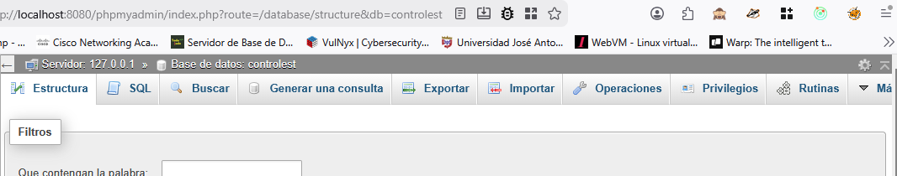
Seleccione

Slide 5

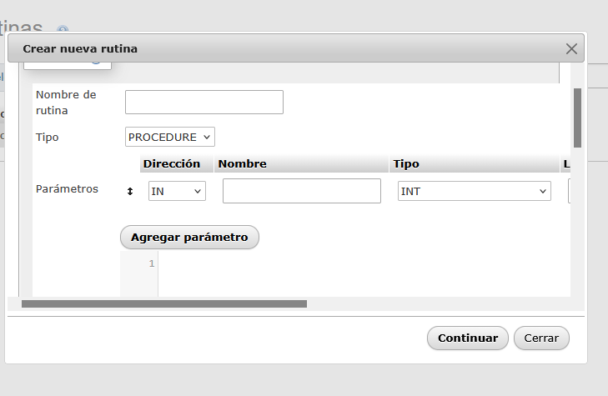
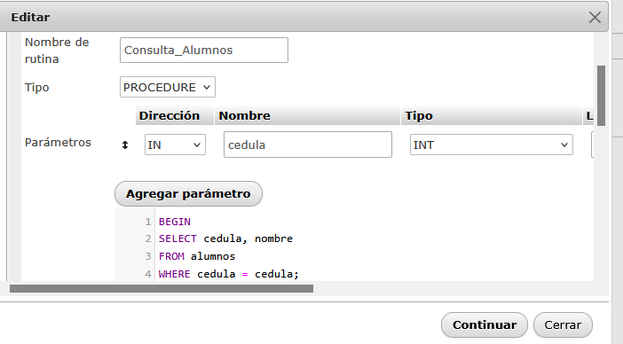

Slide 6
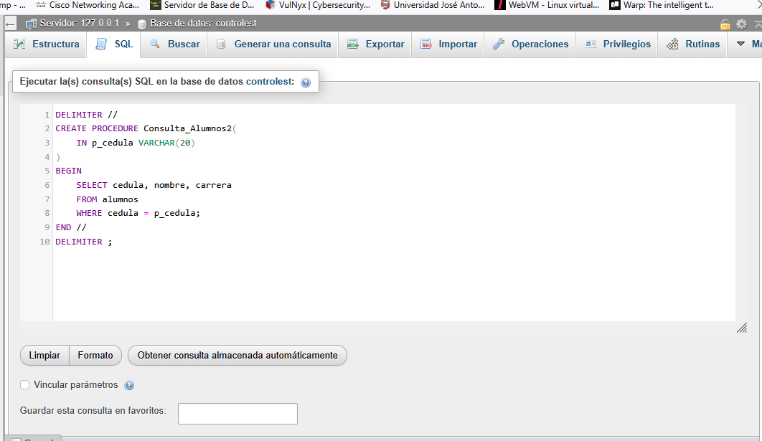
Por consola sql

Slide 7
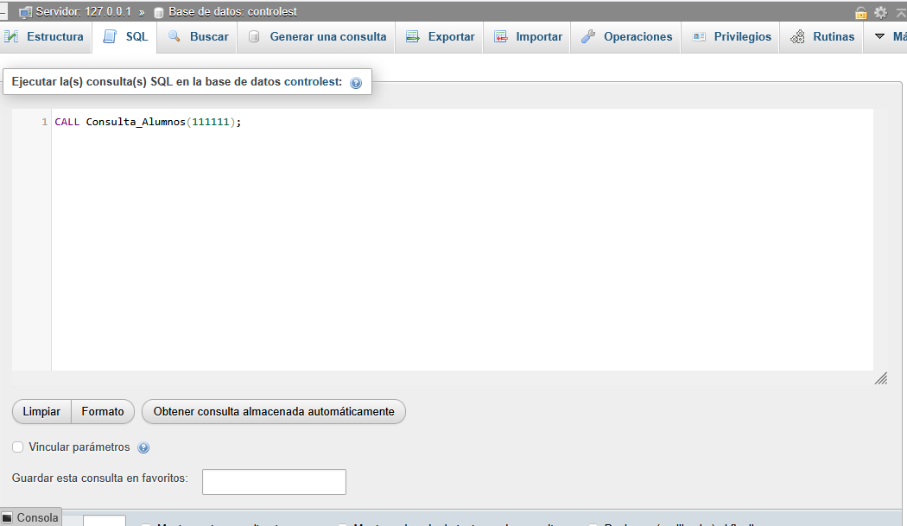
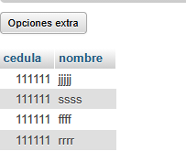
Ejecutar procedimiento
CALL Consulta_Alumnos(111111);

